Slide 1
Однажды, в девяносто пятом,
Была организована она-
Кафедра психологии,
Которая всем нам нужна!
В ней заложили те основы,
Которым нет цены сейчас,
И в век наш скоростной и новый
Здесь обучают им и нас!
Есть много факультетов разных,
Но эта кафедра ценна!
Из всех наук здесь самых важных,
Важнее всех стоит одна-
Наука милосердья, пониманья,
Терпенья, выручки и состраданья,
Та, что дорогу к людям открывает,
И ключик к каждому сердечку знает!
Здесь психология - царица мать!
Её нам нужно всем познать!
Чтобы мобильными всем быть,
Чтоб радость людям приносить.
И в этот день, в день юбилея,
Мы не смолчим и не сробеем,
Мы вас сегодня поздравляем,
И процветания желаем!

Slide 2
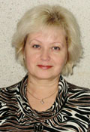
Кто всем здесь смело управляет?
Кто всех заботой опекает?
Кандидат педагогических наук,
И каждому здесь лучший друг,
Доцент и автор публикаций,
Не любит лести и оваций,
Всем личность эта интересная,
Да и фигура всем известная.
Гадать не станем - в «король королевич»
Это - Ирина Алексеевна Сенкевич!
Желаем быть всегда такой
Успешной, милой и родной!

Slide 3
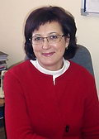
Ну, а сейчас пойдёт здесь речь,
О той, что может мир увлечь!
Лишь стоит к ней на лекцию прийти,
Она ведь может от беды спасти,
Любого подростка избавит от мук,
Она ведь - доктор психологических наук!
Она порядок любит, так приучена,
Это Алла Владимировна Прялухина!
Желаем Вам цвести и улыбаться,
И жизнью в полной мере наслаждаться!

Slide 4
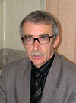
Пришла пора сказать о нём,
Все знают, думаю, о ком!
Повсюду ищет он таланты.
Певцы и даже музыканты
Есть в арсенале у него,
Он добивается всего,
Что в жизни запланировал в своей,
И получает благодарность он детей!
Он - педагог, он - мастер, музыкант!
И сам он - самый истинный талант!
Услышав имя, вы не удивитесь,
Ведь это наш Дмитрий Григорьевич Левитес!
Желаем Вам, наш дорогой
Здоровья и любви большой!

Slide 5
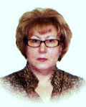
А вот об этом педагоге,
Особенно хочу сказать,
Ей по плечу любые ссоры,
Конфликты любые разрешать,
она уверена, стабильна,
одета словно леди – стильно,
её всегда приятно видеть нам -
это Недосека Ольга Николаевна!
Желаем Вам успеха, счастья,
Пусть обойдут Вас все ненастья!

Slide 6
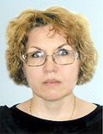
Сейчас я попрошу внимания,
Ведь столько ею приложено старания,
Она работать любит с одарёнными детьми,
И журналистом может быть с людьми,
Ей по плечу любая незадача,
Она решает всё, а это значит,
Что равных нет ей среди консультантов,
И много у неё ещё талантов!
Ответы даёт на вопросы нам -
Храпенко Инна Борисовна!
Желаем мы Вам удачи во всём
И, помните, мы вас все любим и ждём!

Slide 7
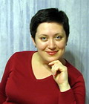
Ну, вот, наконец, могу рассказать
О той, что нам студентам, как мать!
Она отвечает за воспитание,
И ей наше особое признание!
Мы любим Вас, мы с вами рядом,
И быть полезными вам рады!
Вы - наш педагог, Вы - наш воспитатель,
Вы нашего досуга создатель!
О каждом из нас печься не устаёте,
И не по силам иногда груз берёте.
Желаем полегче груза Вам,
Наша Ольга Николаевна Тузова!
И знайте, что мы каждый день в вуз идём,
И с нетерпением встречи мы ждём.

Slide 8
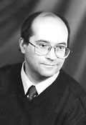
А это - наш самый любимый учитель,
Он наших секретов и мыслей хранитель!
На лекциях мы у него не скучаем,
И всё что он выдал нам, мы точно знаем!
И любим его все так, что нет слов,
Ведь это наш Андрей Николаевич Иванов!
Желаем Вам счастья, желаем успеха,
Побольше Вам радости, больше Вам смеха!

Slide 9
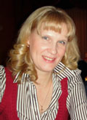
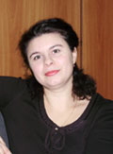
Игровая терапия и тренинг личностного роста -
Всё это, поверьте, совсем уж непросто,
Но с ней всё изучим, и представить посмею я:
Анну Александровну Сергееву!
Пусть в жизни у Вас будет всё получаться,
И будут всегда Ваши желанья сбываться!
Психология, философия для неё это не вопрос,
Если нужно и на немецком, проведёт средь студентов опрос!
Столько дарит тепла нам «простова»
Елена Анатольевна Ежова.
Будьте счастливы бесконечно!
Жизни лёгкой вам и беспечной!

Slide 10
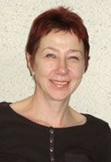
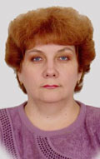
Может организовать учебный процесс!
Мы к лекциям её проявляем интерес!
Желаем Вам счастья «большова»
Наша, Тамара Васильевна Тучкова!
Она информатик, и лингвист,
И наших душ она стилист!
Все знают преподавателя старшего -
Татьяну Дмитриевну Барышеву!
Желаем Вам мы процветания,
И исполнение желания!

Slide 11
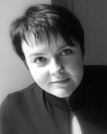
Сейчас мне хочется особо,
Сказать об этом педагоге,
Она любимая особа,
И лучший друг она в итоге!
Она добра, неравнодушна,
Всегда мила, всегда радушна!
Везеньем вовсе не «разбаловна» -
это Тарасова Светлана Михайловна!
Всего добьётся без везенья,
Ей хватит сил, и есть стремленье!
А мы желаем Вам удачи,
Пусть будут лёгкими задачи!
Пусть всё получится на раз,
И помните, мы любим вас!

Slide 12
Всех, всех сегодня поздравляем,
И всем здоровья мы желаем!
Спасибо Вам за знанья и уменья,
За свет улыбки, ласковое слово!
За труд Ваш, за любовь и за терпенье!
Мы благодарно повторяем снова:
Пусть будет в вашей жизни много радости,
И счастье, не подводит пусть здоровье!
И никогда не знать тревог, усталости,
Вам искренне желаем мы с любовью!

